Slide 1
Démographie des professionnels de santé et projection des effectifs à horizon 2040
Journée annuelle des centres de santé
Auvergne Rhône-Alpes
Hélène Chaput – DREES
16 novembre 2020

Slide 2
Plan de la présentation
Des professions aux dynamiques démographiques contraires
Des professions à la répartition géographique très différente
Quel avenir ? Résultats des modèles de projection de la DREES

Slide 3
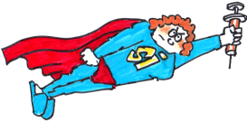
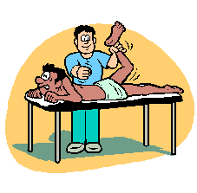
Les professionnels de premier recours aujourd’hui
227 300 médecins (27 475)
au 1er janvier 2020
339 médecins pour 100 000 hab. (342)
50,9 ans en moyenne (49,4 ans)
47 % de femmes (50 %)
45 % de libéraux exclusifs (45 %)
744 300 infirmiers (95 000)
au 1er janvier 2020
1 111 infirmiers pour 100 000 hab. (1 186)
45,3 ans en moyenne (45,4 ans)
87 % de femmes (87 %)
18 % de libéraux ou mixtes (19 %)
89 200 masseurs-kinésithérapeutes (12 300)
au 1er janvier 2019
130 masseurs-kinésithérapeutes pour 100 000 hab. (145)
41 ans en moyenne (41 ans)
51 % de femmes (54 %)
82 % libéraux ou mixtes (80 %)
Notes:
Chiffres plus pâles = chiffres ARA (médecin = région d’inscription)
47 % d’entre eux sont âgés d’au moins 55 ans (alors que c’est le cas de 18 % des cadres et professions intellectuelles supérieures) et 30 % d’au moins 60 ans.

Slide 4
Démographie 1999 - 2020
Infirmiers
SF
Pharmaciens
Spécialistes
Généralistes
Dentistes

Slide 5
Démographie 1999 – 2020 Mode d’exercice
Généralistes libéraux

Slide 6
La médecine en centre de santé : un mode d’exercice encore minoritaire mais en développement
Nombre de médecins
Part de femmes
Notes:
Lecture :
Au 1er janvier 2013, 3 004 médecins exerçaient en centre de santé.
Parmi les médecins exerçant en centre de santé, 47,7% étaient généralistes, contre 52,3% de spécialistes.
En outre, 54,0 % des médecins exerçant en centre de santé sont des femmes.

Slide 7
La médecine en centre de santé : un mode d’exercice encore minoritaire mais en développement (ARA)
Nombre de médecins
Part de femmes
Notes:
Lecture :
Au 1er janvier 2013, 3 004 médecins exerçaient en centre de santé.
Parmi les médecins exerçant en centre de santé, 47,7% étaient généralistes, contre 52,3% de spécialistes.
En outre, 54,0 % des médecins exerçant en centre de santé sont des femmes.

Slide 8
Des répartitions géographiques très différentes

Slide 9
Les indicateurs usuels d’accessibilité spatiale
Densité
Temps d’accès
Tension Offre / Demande
Biais de maille
Uniformisation
Effet frontière
Indépendant des frontières
Non lié à la disponibilité de l’offre
A
B
A’
B’
Notes:
L’accessibilité spatiale est souvent mesurée à travers des densités calculées à l’échelle régionale ou départementale. Or ce type de mesure ne permet pas de tirer des enseignements précis sur l’accès aux soins des populations concernées, puisque l’on fait l’hypothèse sous-jacente que l’ensemble de la population d’un département donné ont un accès égal à l’ensemble des professionnels du département, qui seraient répartis de manière uniforme à l’intérieur du département (alors qu’ils peuvent être concentrés à une extrémité de celui-ci), et en revanche pas aux professionnels des départements adjacents puisque les frontières administratives sont étanches.
À ce titre, le temps d’accès au professionnel le plus proche est un meilleur indicateur, mais il se heurte également à certaines limites : la mesure est la même quel que soit le nombre d’habitants ou le nombre de médecins à un point donné. Dans les deux configurations présentées ici (les points noirs sont des patients et les points rouges sont des médecins), A et B ont un égal accès aux soins du point de vue du temps d’accès, alors que :
Dans le premier cas : A a accès à 3 médecins et B à un seul
Dans le second cas : A’ a accès à 1 médecin auquel s’adressent 3 autres patients alors que B’ a accès à un médecin auquel s’adressent 10 autres patients.

Slide 10
Accessibilité Potentielle Localisée (APL)
Un indicateur d’adéquation territoriale entre l’offre de soins (médecins) et la demande (patients)
Défini au niveau de la commune
Tenant compte :
De l’offre et la demande des communes environnantes, de manière décroissante avec la distance
Du volume d’activité des professionnels de santé (disponibilité de l’offre)
De la structure par âge de la population (besoins de soins)
Notes:
Créé pour dépasser ces limites (DREES, IRDES, CNAM-TS, 2012)
Tout en restant simple à lire : une « densité améliorée »
Professionnels exerçant en ville uniquement (hors hôpital)

Slide 11
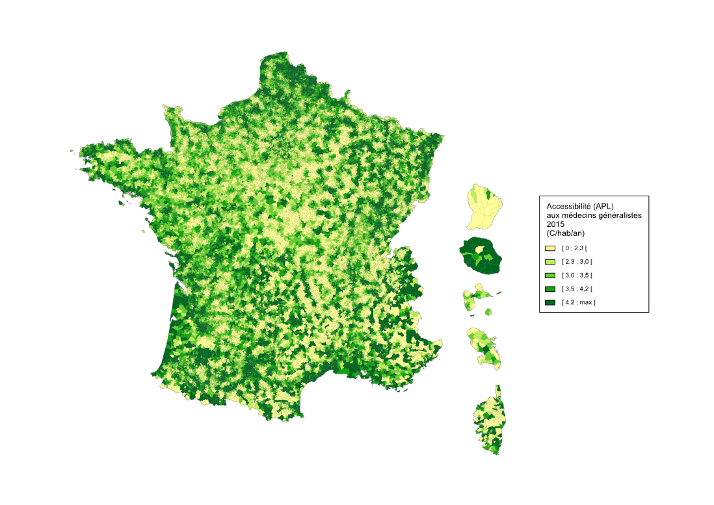
Des médecins généralistes plutôt bien répartis…
Indicateur d’Accessibilité Potentielle Localisée 2015

Slide 12
….mais des inégalités plus marquées chez les moins de 50 ans

Slide 13
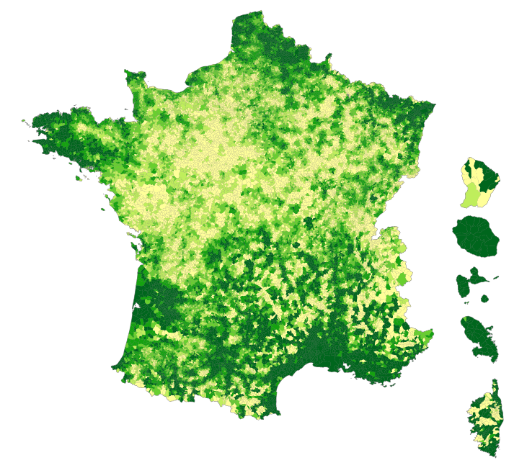
Les infirmiers sont concentrés au sud d’un axe Dordogne-Meuse
Particulièrement nombreux le long du pourtour méditerranéen et dans les DROM.
Pays-de-la-Loire et Centre-Val-de-Loire moins bien dotées.

Slide 14
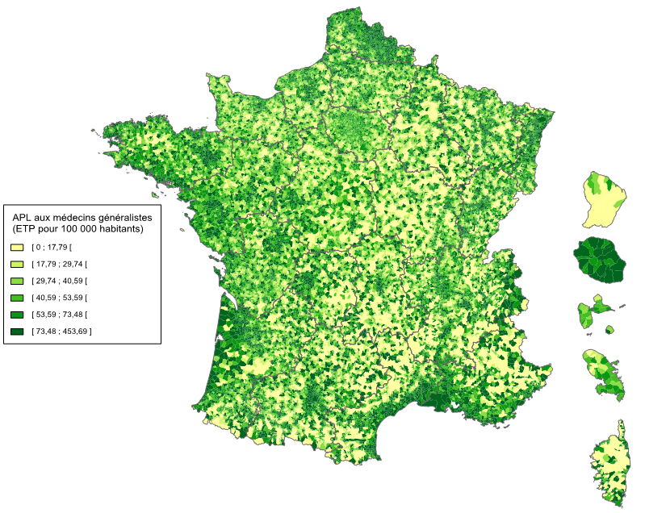
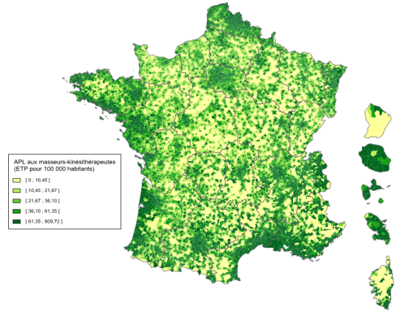
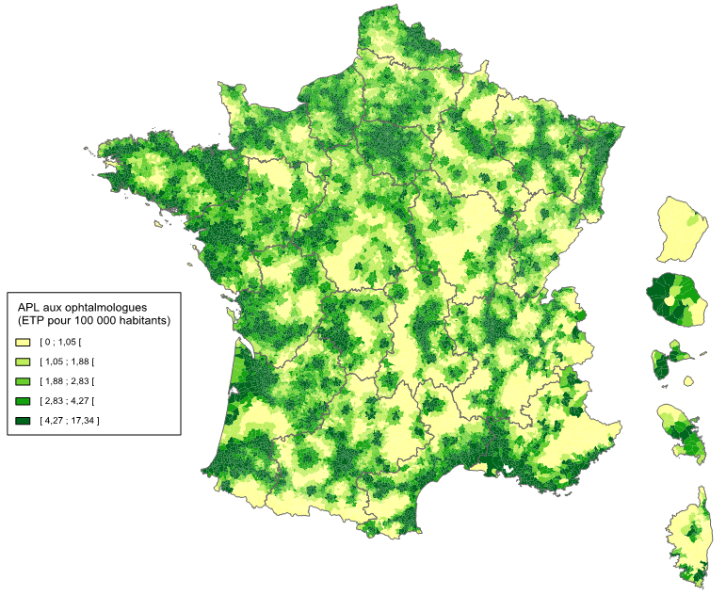
Médecins généralistes
Accessibilité aux professionnels libéraux (2013)
Masseurs-kinésithérapeutes
Ophtalmologues
CHAMP : PROFESSIONNELS DE SANTÉ LIBÉRAUX (HORS MÉDECINS À EXERCICE PARTICULIER POUR LES GÉNÉRALISTES), FRANCE ENTIÈRE HORS MAYOTTE.
SOURCE : SNIIR-AM 2013, CNAM-TS, POPULATION MUNICIPALE 2011, INSEE.
Similaire :
pharmacies
Similaire :
infirmiers, sages-femmes
Similaire :
gynécologues, pédiatres, psychiatres

Slide 15
Démographie à horizon 2040

Slide 16
Les modèles de projections de la DREES
Des projections, pas des prévisions
Hypothèses :
Législation constante
Comportements constants
Deux familles de modèle
Modèles de microsimulation
→ médecins, infirmiers
Modèles par composantes
→ MK, dentistes, sages-femmes, pharmaciens
Scénario tendanciel
+ variantes

Slide 17
Des projections de médecins salariés dynamiques
Notes:
Traits pleins = effectifs / échelle de gauche
Traits pointillés = densité / échelle de droite
Chez les salariés, les effectifs progressent de 40% en cumulé, d’après les projections;
La densité progresserait de 30% en cumulé (10 points d’effet de dilution qui correspondent à la progression de la population fr. sur la période)

Slide 18
Effectifs de médecins à horizon 2040

Slide 19
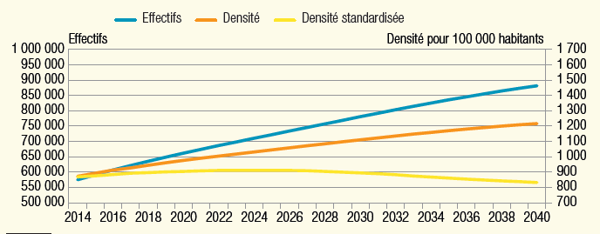
Effectifs d’infirmiers à horizon 2040

Slide 20
Pour conclure
Au plan international, une situation très singulière de la démographie médicale

Slide 21
Pour en savoir plus …
https://drees.shinyapps.io/Projection-effectifs-medecins/
https://drees.shinyapps.io/demographie-ps/
https://drees.shinyapps.io/carto-apl/
https://drees.solidarites-sante.gouv.fr/etudes-et-statistiques/

Slide 22
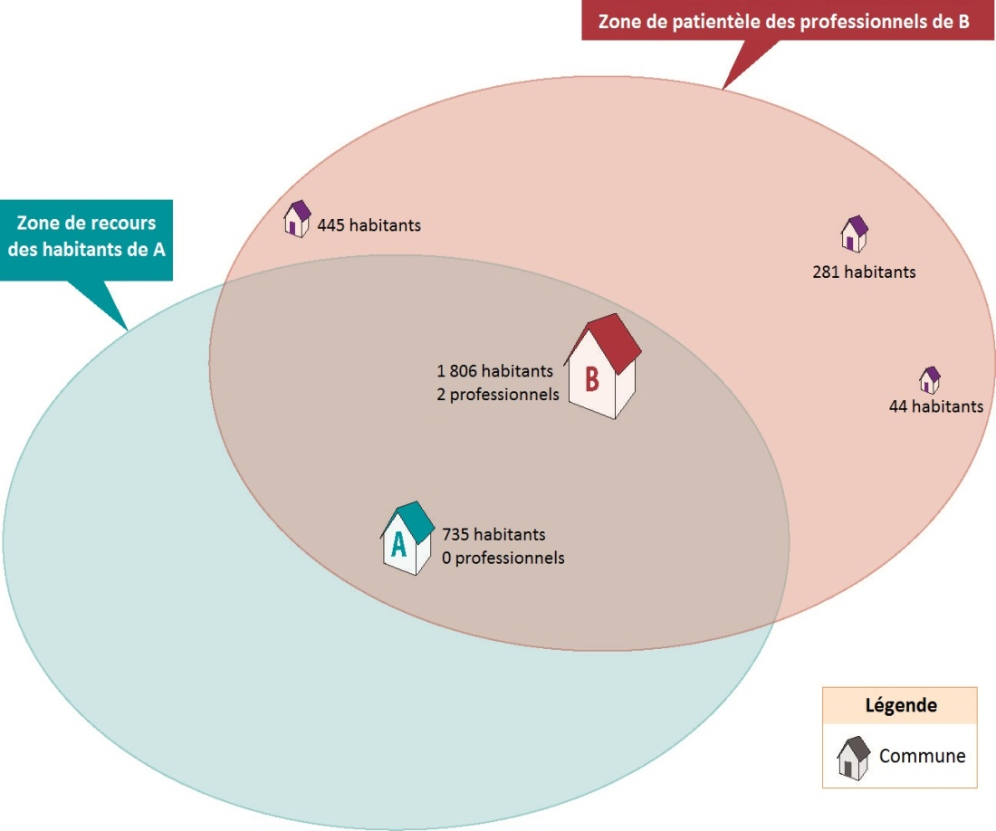
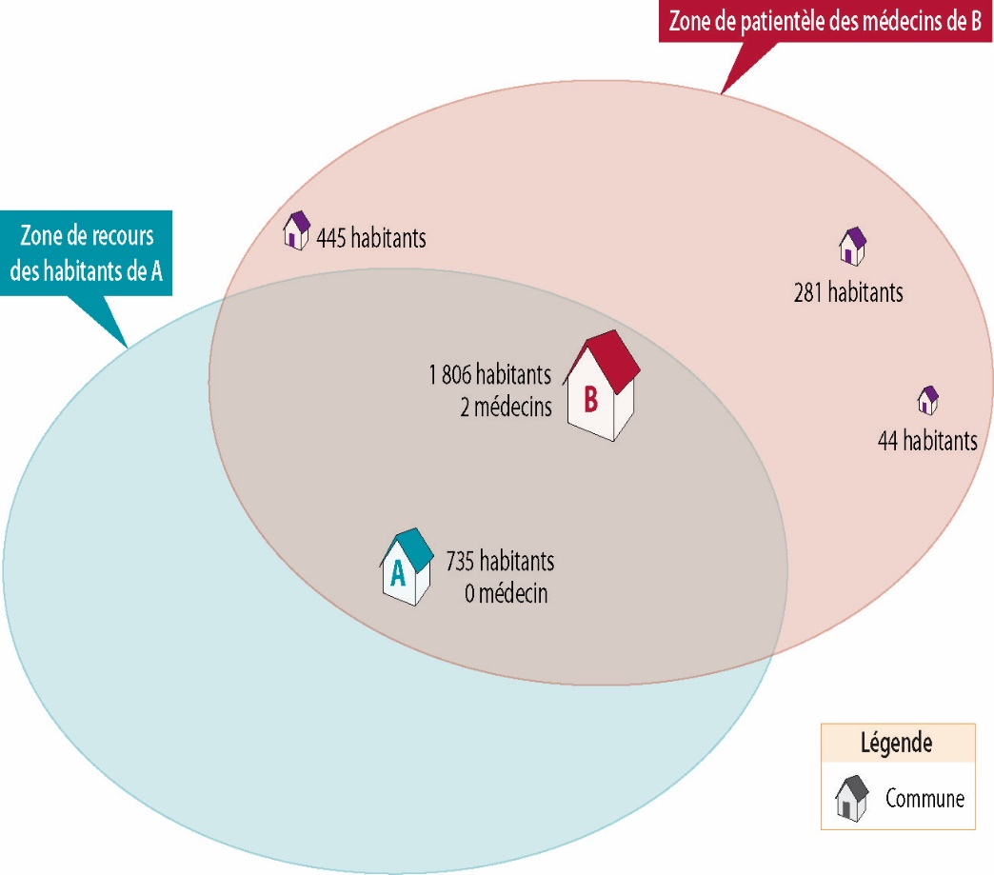
L’APL : méthodologie
1. Définition de « secteurs flottants » :
Zones de patientèle
Quels patients s’adressent aux professionnels de B ?
« disponibilité » des professionnels de B
Zones de recours
Où les patients habitant A peuvent-ils aller consulter ?
accessibilité des habitants de A
Notes:
1.L’indicateur est construit en associant à chaque commune un secteur flottant, schématisé ici, pour tenir compte de l’offre et de la demande de soins des communes environnantes.
Les distances sont calculées en temps de trajet en voiture, moyenne heures pleines – heures creuses. Tout le monde est situé à la mairie.
On considère que les habitants d’une commune peuvent accéder à l’ensemble des médecins des communes de cette zone de recours et que les médecins d’une commune peuvent répondre à la demande de tous les habitants des communes situées à une distance inférieure à la distance de référence.
Indicateur dépend fortement du seuil de distance retenu pour délimiter les zones de patientèle et de recours. Dimension normative : il faut choisir un temps d’accès que l’on peut qualifier de trop élevé, ie au-delà duquel on considère que l’accessibilité est nulle. Choisir un seuil de distance trop élevé conduit à uniformiser l’adéquation offre/demande et à masquer les disparités locales.
Ex pour les MG : le temps moyen d’accès au MG le plus proche est de 8 minutes et la quasi totalité de la population est située à moins de 20 minutes du généraliste le plus proche, c’est pourquoi on a retenu un seuil de 20 minutes.

